Slide 1
Introdução à Ciência e Tecnologia
Desenvolvimento Ágil
Dionatã Dorneles Mafaldo
Guilherme Legramante Martins
Jean Trindade Piagetti
Naihara Sousa Amorim
Raul Vitor Costa Lessa

Slide 2
Roteiro
Introdução
Definição
  Metodologias Clássicas
  Metodologias Ágeis
  Manifesto Ágil
  Extreme Programming (XP)
  Scrum
Aplicação
Ferramentas
Benefícios
Desafios
Conclusão
Seminário do Trabalho 02
ICT 2015/01

Slide 3
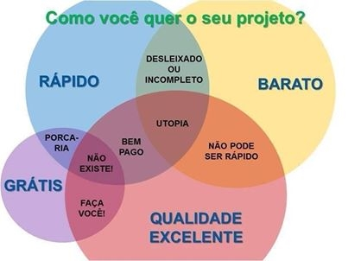
Introdução
Contexto Metodologias Clássicas x Metodologias Ágeis
Manifesto Ágil
XP
Scrum
Definições
Aplicações
Benefícios
Seminário do Trabalho 02
ICT 2015/01

Slide 4
Roteiro
Introdução
Definição
  Metodologias Clássicas
  Metodologias Ágeis
  Manifesto Ágil
  Extreme Programming (XP)
  Scrum
Aplicação
Ferramentas
Benefícios
Desafios
Conclusão
Seminário do Trabalho 02
ICT 2015/01

Slide 5
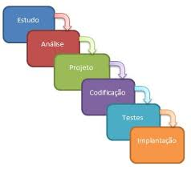
Definição
Metodologias Clássicas
Unanimidade até a década de 90
Processos orientados à documentação
BUROCRÁTICOS!
Seminário do Trabalho 02
ICT 2015/01

Slide 6
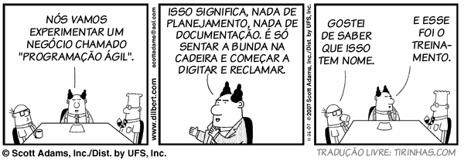
Definição
Metodologias Ágeis
Para Pressman [PRE10] em essência, as Metodologias Ágeis foram desenvolvidas com o objetivo de vencer as fraquezas percebidas e reais da Engenharia de Software.
Seminário do Trabalho 02
ICT 2015/01

Slide 7
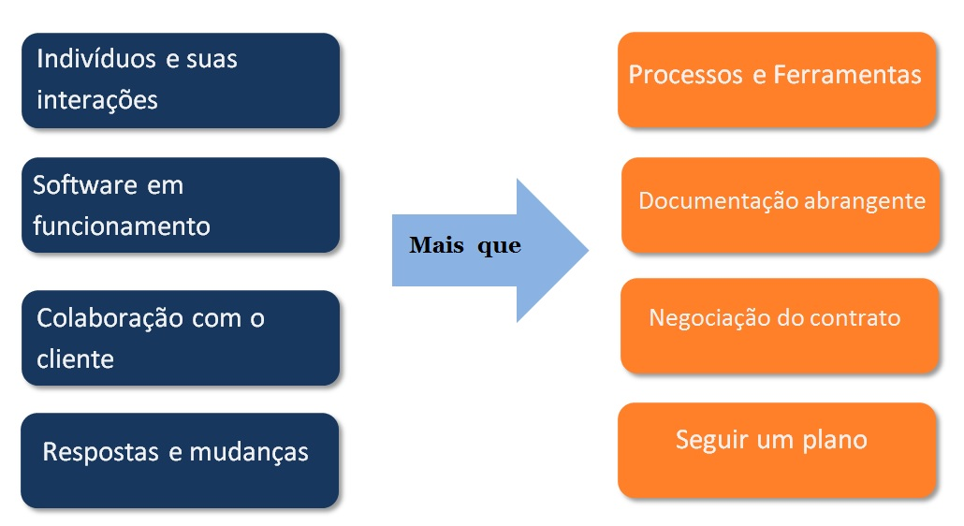
Definição
Manifesto Ágil
Nova maneira de organizar prioridades:
Seminário do Trabalho 02
ICT 2015/01

Slide 8

Definição
Extreme Programming (XP)
Equipes pequenas e médias
Rápida mudança de requisitos
Feedback constante
Abordagem incremental
Seminário do Trabalho 02
ICT 2015/01

Slide 9

Definição
SCRUM
Projeto dividido em ciclos (Sprints)
Enfoque parcial do problema
Funcionalidades constam no Product Backlog
Processo iterativo
Seminário do Trabalho 02
ICT 2015/01

Slide 10
Roteiro
Introdução
Definição
  Metodologias Clássicas
  Metodologias Ágeis
  Manifesto Ágil
  Extreme Programming (XP)
  Scrum
Aplicação
Ferramentas
Benefícios
Desafios
Conclusão
Seminário do Trabalho 02
ICT 2015/01

Slide 11


Aplicação
São aplicados em equipes pequenas (até 20 desenvolvedores).
Fator mais importante para a aplicabilidade do método: Tamanho do projeto.
O cenário é relevante na escolha do método.
Seminário do Trabalho 02 ICT 2015/01 <number>

Slide 13
Roteiro
Introdução
Definição
  Metodologias Clássicas
  Metodologias Ágeis
  Manifesto Ágil
  Extreme Programming (XP)
  Scrum
Aplicação
Ferramentas
Benefícios
Desafios
Conclusão
Seminário do Trabalho 02
ICT 2015/01

Slide 14

Ferramentas
Oferecem suporte em paralelo às IDE
Contém funcionalidades que contribuem no desenvolvimento colaborativo
Possibilitam um suporte dinâmico ao desenvolvimento
Redução de desgaste
Melhoria no senso de contexto
Contribui para a rastreabilidade entre artefatos de colaboração.
Seminário do Trabalho 02
ICT 2015/01

Slide 15

Ferramentas
Funcionalidades:
  IM(mensagens instantâneas)
  Comunicação via áudio
  Gerenciador de tarefas
  Agenda
  Visualização de artefatos produzidos
  Compartilhamento de documentos
  Edição compartilhada
  Video comunicação
Seminário do Trabalho 02
ICT 2015/01

Slide 16
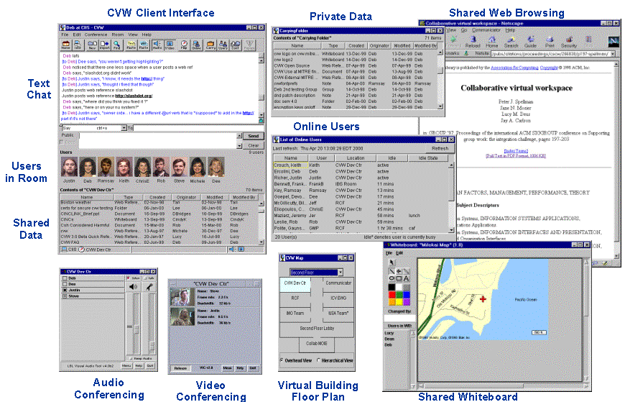
Ferramentas
CVW - Exemplo:
Seminário do Trabalho 02
ICT 2015/01

Slide 17
Roteiro
Introdução
Definição
  Metodologias Clássicas
  Metodologias Ágeis
  Manifesto Ágil
  Extreme Programming (XP)
  Scrum
Aplicação
Ferramentas
Benefícios
Desafios
Conclusão
Seminário do Trabalho 02
ICT 2015/01

Slide 18
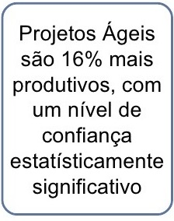

Benefícios
Aumenta a qualidade das entregas.
Adapta-se melhor com as mudanças.
Proporciona melhores estimativas gastando menos tempo de desenvolvimento.
Controle do cronograma do projeto e do estado.
Constante feedback possibilita a adaptação
Integração e teste contínuo

Slide 19
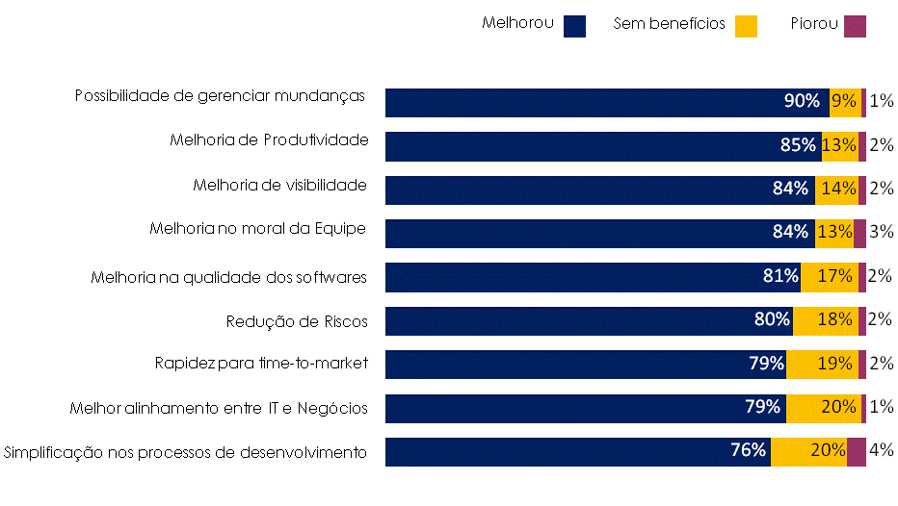
Benefícios

Slide 20
Roteiro
Introdução
Definição
  Metodologias Clássicas
  Metodologias Ágeis
  Manifesto Ágil
  Extreme Programming (XP)
  Scrum
Aplicação
Ferramentas
Benefícios
Desafios
Conclusão
Seminário do Trabalho 02
ICT 2015/01

Slide 21

Desafios
Definição de objetivos
Análise da equipe para a tomada de decisão
Particularidades dos métodos ágeis podem inviabilizar sua implementação
Relação estreita entre cliente e desenvolvedor
Número reduzido de publicações quando comparado a outras
áreas da Informática
Ceticismo da comunidade científica
Seminário do Trabalho 02
RP I 2015/01

Slide 22
Roteiro
Introdução
Definição
  Metodologias Clássicas
  Metodologias Ágeis
  Manifesto Ágil
  Extreme Programming (XP)
  Scrum
Aplicação
Ferramentas
Benefícios
Desafios
Conclusão
Seminário do Trabalho 02
ICT 2015/01

Slide 23


Conclusão
Os métodos ágeis possuem processos que permitem que as organizações possam ajustar-se sem problemas às circunstâncias, em rápida evolução das necessidades, e produzir um produto que atenda as metas de negócio em evolução, em contra-ponto com os métodos tradicionais que não possuem tamanha[tal] versatibilidade.
Seminário do Trabalho 02
ICT 2015/01

Slide 24
Referências
[PRE10] PRESSMAN, R. S. Engenharia de Software. 6. ed. São Paulo, SP: McGraw-Hill, 2010.
[SOM07] SOMMERVILLE, I. Engenharia de Software. 8.ed. São Paulo, SP: Pearson Prentice Hall, 2007.
[COH04] COHEN, D., LINDVALL, M., & COSTA, P. (2004). An introduction to agile methods. InAdvances in Computers (pp. 1-66). New York: Elsevier Science.
[ABR03] ABRAHAMSSON, P., WARSTA, J.,SIPONEN, M.T., & RONKAINEN, J. (2003). New Directions on Agile Methods: A Comparative Analysis. Proceedings of ICSE'03, 244-254 K. Beck. Extreme Programming Explained: Embrace Change. Boston, MA: [s.n.], 1999. 157p.
[BOE04] B. BOEHM. Balancing Agility and Discipline: A Guide for the Perplexed. Boston,MA: Addison-Wesley, 2004. 55-57 p.
[DEV15] Devmedia, “Conceitos básicos sobre Metodologias Ágeis para Desenvolvimento de Software (Metodologias Clássicas x Extreme Programming). Último acesso: Junho, 2015. Disponível-em: http://www.devmedia.com.br/conceitos-basicos-sobre-metodologias-ageis-para-
desenvolvimento-de-software-metodologias-classicas-x-extreme-programming/10596
[DES15] Desenvolvimento Ágil, “Scrum”. Último acesso: Junho, 2015. Disponível em:
http://www.desenvolvimentoagil.com.br/scrum
fonte do gráfico : http://pmkb.com.br/uploads/2013/10/Melhoria_Projetos_Ageis_PRINCE2.gif
Seminário do Trabalho 02
ICT 2015/01

Slide 25
Agradecimentos
Obrigado pela atenção!

